Slide 1

স্বাগতম

Slide 2


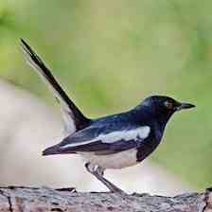
পরিচিতি
মহঃ তমিজ উদ্দিন
সহকারী প্রধান শিক্ষক
খো,জা.পা.মা.বালিকা বিদ্যা.
শ্রেণীঃ নবম বিষয়ঃ গণিত
আলোচ্য বিষয়ঃ বীজগণিত (দ্বিতীয় অধ্যায়)

Slide 3
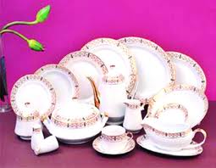

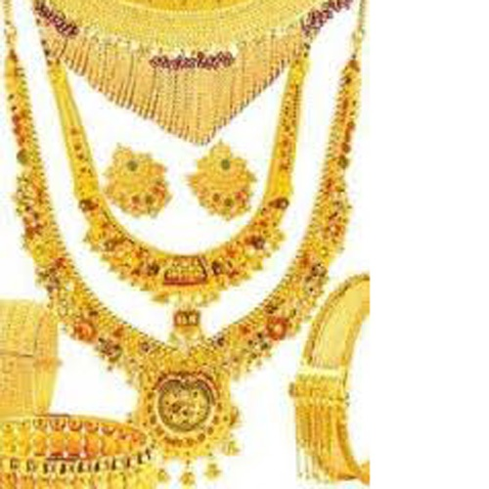
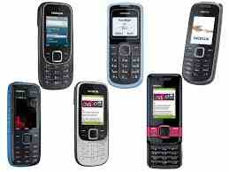
নিচের চিত্রগুলো লক্ষ্য কর
ডিনার সেট
সোফা সেট
গয়নার সেট
মোবাইল সেট

Slide 4
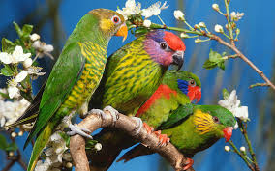
তাহলে আজকের পাঠের বিষয়
‍‌‍‍‍‍‍‍‍‍‍‍ সেট

Slide 5
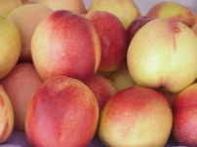
শিখন ফল
সেট কাকে বলে বলতে পারবে।
সেট প্রকাশের পদ্ধতি কয়টি বলতে পারবে।
সসীম ও অসীম সেটের পার্থক্য নির্ণয় করতে পারবে।
সংযোগ সেট ও ছেদ সেট নির্ণয় করতে পারবে।

Slide 6
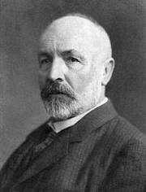

সেট সম্পর্কে প্রথম ধারনা ব্যাখ্যা করেন।
জর্জ ক্যান্টর
(১৮৪৪-১৯১৮)

Slide 7
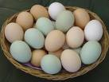
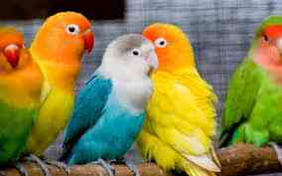
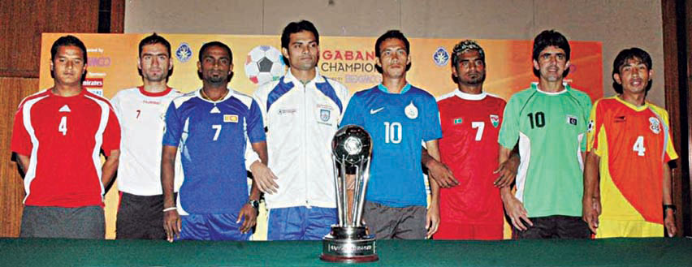

সেটের ধারনা
এক ঝুড়ি ডিম
এক দল টিয়া পাখি
একটি ফুটবল দল
এক গুচ্ছ বেলুন

Slide 8

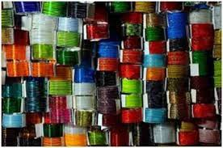
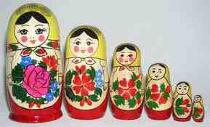
সেটের সংজ্ঞা
বাস্তব জগতের বা চিন্তা জগতের বস্তু বা ধারনার যে কোন সুনির্ধারিত সংগ্রহকে সেট বলে।
পোশাকের সংগ্রহ
চুড়ির সংগ্রহ
পুতুলের সংগ্রহ

Slide 9
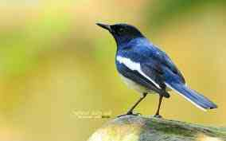
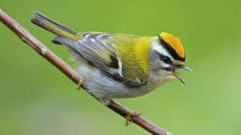
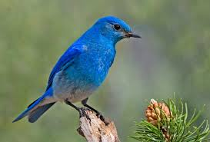
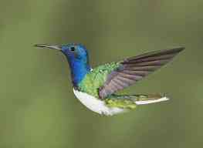
সেটের গাণিতিক চিহ্ন
পাখির সেট = A
,<<<<<
A
=
,
,
,
সেটকে ইংরাজী বড় হাতের অক্ষর দ্বারা প্রকাশ করা হয়।

Slide 10


A
B
B
A
A
B
B
A

Slide 11
সেট প্রকাশের পদ্ধতি
দুই প্রকার
1
2
সেট গঠন পদ্ধতি
তালিকা পদ্ধতি
{x: x স্বাভাবিক বিজোড় সংখ্যা}
B
=
A
=
{তিথী, তৃনা, অথৈই}

Slide 12


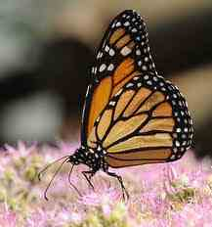
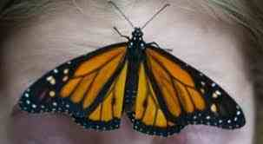
সসীম সেট
চিত্রে কয়টি প্রজাপিত ?
যে সেটের উপাদান সংখ্যা গণনা করে নির্ধারন করা যায় সেই সেটকে সসীম সেট বলে।
৪ টি

Slide 13

অসীম সেট
আকাশে তারার সংখ্যা কত ?
যে সেটের উপাদান সংখ্যা গণনা করে নির্ধারণ করা যায় না সেই সেটকে অসীম সেট বলে।
অসংখ্যক

Slide 14
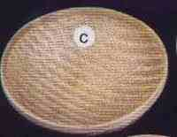
ফাঁকা সেট
2
5
3
1
4
যে সেটের কোন উপাদান নেই সেই সেটকে ফাঁকা সেট বলে।

Slide 15
সংযোগ সেট
A সেট
B সেট
4
1
3
2
5
⋃
5
7
6
A
⋃
B
=
{1,2,3,4,5,6,7}

Slide 16
ছেদ সেট
A সেট
B সেট
4
1
3
2
5
⋂
5
7
6
⋂
A
B
=
{5}

Slide 17
সার্বিক সেট
আলোচনা সংশিষ্ট সকল সেট যদি একটি নিদিষ্ট সেটের উপসেট হয় তবে ঐ নির্দিষ্ট সেটকে এর উপসেটগুলোর সাপেক্ষে সার্বিক সেট বলে।
A = { 1, 2, 3 }
B = { 2, 4, 5 }
U
C = { 4, 6, 7 }
U = { 1, 2, 3, 4, 5, 6,7 }

Slide 18

দলীয় কাজ
U = { 1, 2, 3, 4, 5, 6,7 } , A = { 1, 2, 3 } ,
B = { 2, 4, 5 } এবং C = { 4, 6, 7 } হলে নিম্নলিখিত সেটগুলো নির্ণয় করঃ
1) A ⋃ B = কত এবং A ⋂ C = কত
2) (A ⋃ B ) ⋂ C = কত

Slide 19
একক কাজ
নিজ নিজ খাতায় তিনটা করে সসীম সেট ও অসীম সেট লিখ।

Slide 20

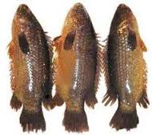
মূল্যায়ন
নিচের ছবি ও লেখা দেখে কোনটি কোন সেট নির্ণয় কর।
A
C
B
D সেট হলো৫ থেকে বড় ২০ থেকে ছোট জোড় সংখ্যার সেট।
E সেট হলো সকল বিজোড় স্বাভাবিক সংখ্যার সেট।

Slide 21



U = { 1, 2, 3, 4, 5, 6 }, A = { 1, 2, 3 } ,B = { 2, 4, 5 } এবং C = { 4, 6, 7 } হলে নিচের সমস্যা গুলো সমাধান কর।
(A ⋃ B) ⋂ C = কত
ii) A⋂B = কত
iii) B⋂C = কত

Slide 22

ধন্যবাদ

